Slide 1
報告者
黃筠婷
衛生福利部/106 年照顧服務員訓練數位化課程製作勞務採購案/計畫助理/106.09-107.02 (5個月)
社團法人臺灣護理之家協會/秘書/106.09-108.04(1年5個月)
寬福護理之家院長/祕書/108.05-迄今 (2年2個月)
長愛股份有限公司/專員/107.03-迄今 (3年4個月)
Notes:
衛生福利部/106 年照顧服務員訓練數位化課程製作勞務採購案/完成 55 小時照顧 服務員數位化課程製作/

Slide 2
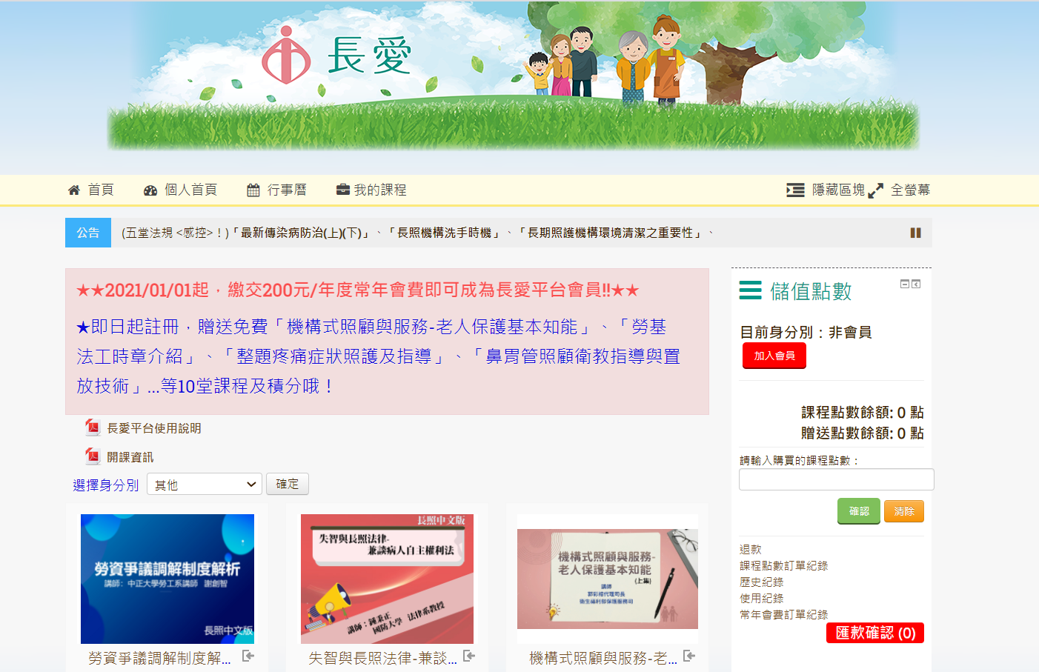
『長愛』長期照顧人員繼續教育訓練平台
平台網址：https://www.everlastingltc.com.tw
註冊登入成功，
送10堂免費課程！
平台網址qr code
Notes:
主要功能為銷售長期照護醫療人員的線上數位課程，讓學員在通過測驗考核後獲取該課程之研習證明與課程積分。

Slide 3
『長愛學習平台』 目的
每六年需接受繼續教育課程積分訓練
節省交通成本，不限次數學習
專業師資
多種國籍翻譯(越南)
一堂課即可取得兩種類別
（長照人員及醫事人員）積分
目前分類：
護理、物理治療師(生)、職能治療師(生)、臨床心理師、藥師(生)、社工師、醫師
Notes:
長照服務人員及醫事人員每六年需接受繼續教育之課程積分課程的訓練
網路學習（E-learning）與實體研習課程之錄製，透過專業師資，以豐富實務經驗傳授專業知識；並且節省交通成本，讓各位隨時隨地彈性調配，全天候24小時，不限次數學習；教材更提供多種國籍之翻譯(越南文、印尼文)，以提供外籍照護人員更新新知，使長照人員與醫事人員能自行學習，於一堂課即可取得兩種類別（長照人員及醫事人員¹）之繼續教育積分。

Slide 4
平台操作

Slide 5
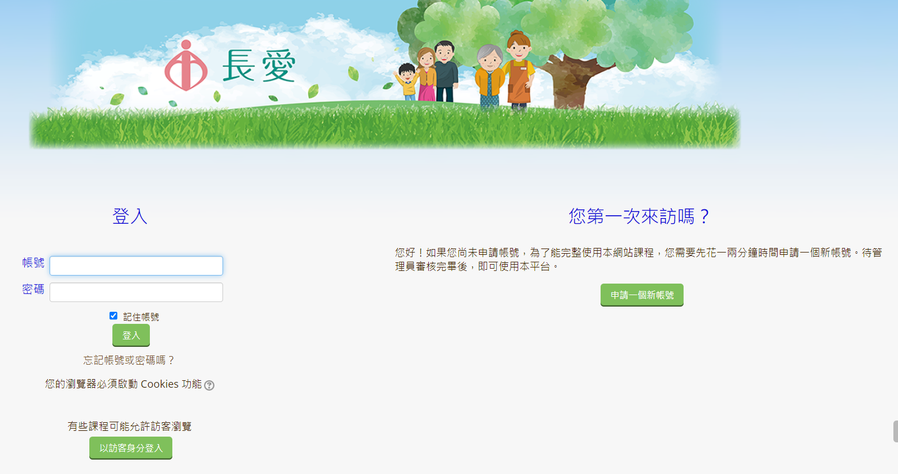
1首次登入→申請帳號
平台網址：https://www.everlastingltc.com.tw

Slide 6
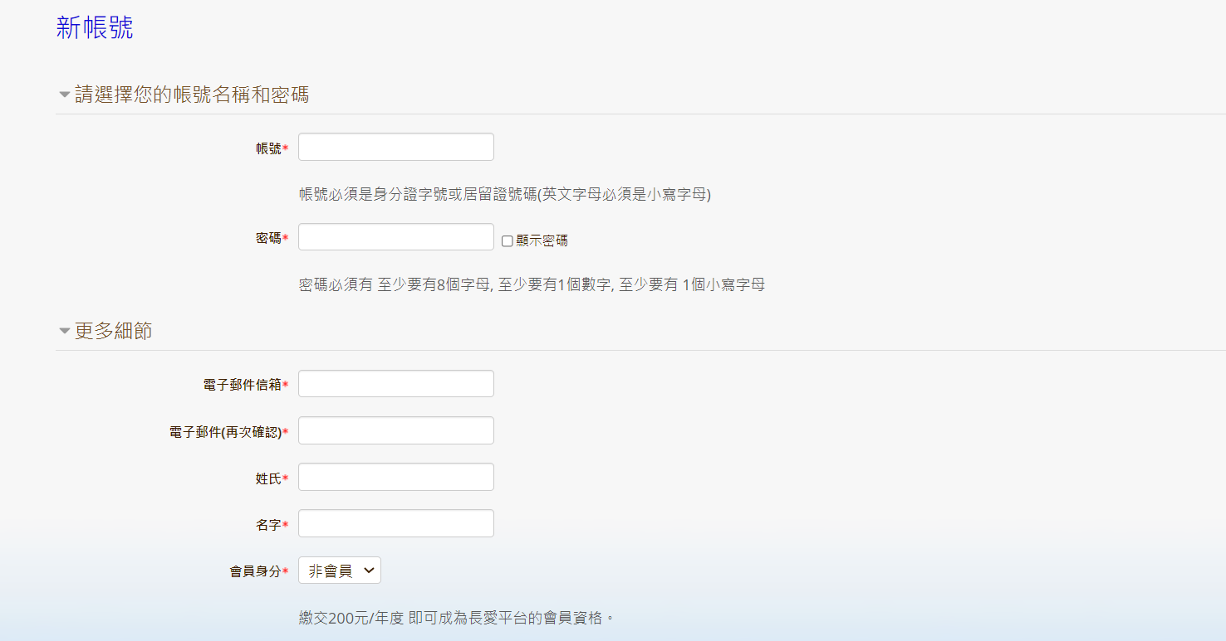
現在！
加入長愛常年會員即可享有會員價
(繳交200元/年度即可成為會員資格)

Slide 7
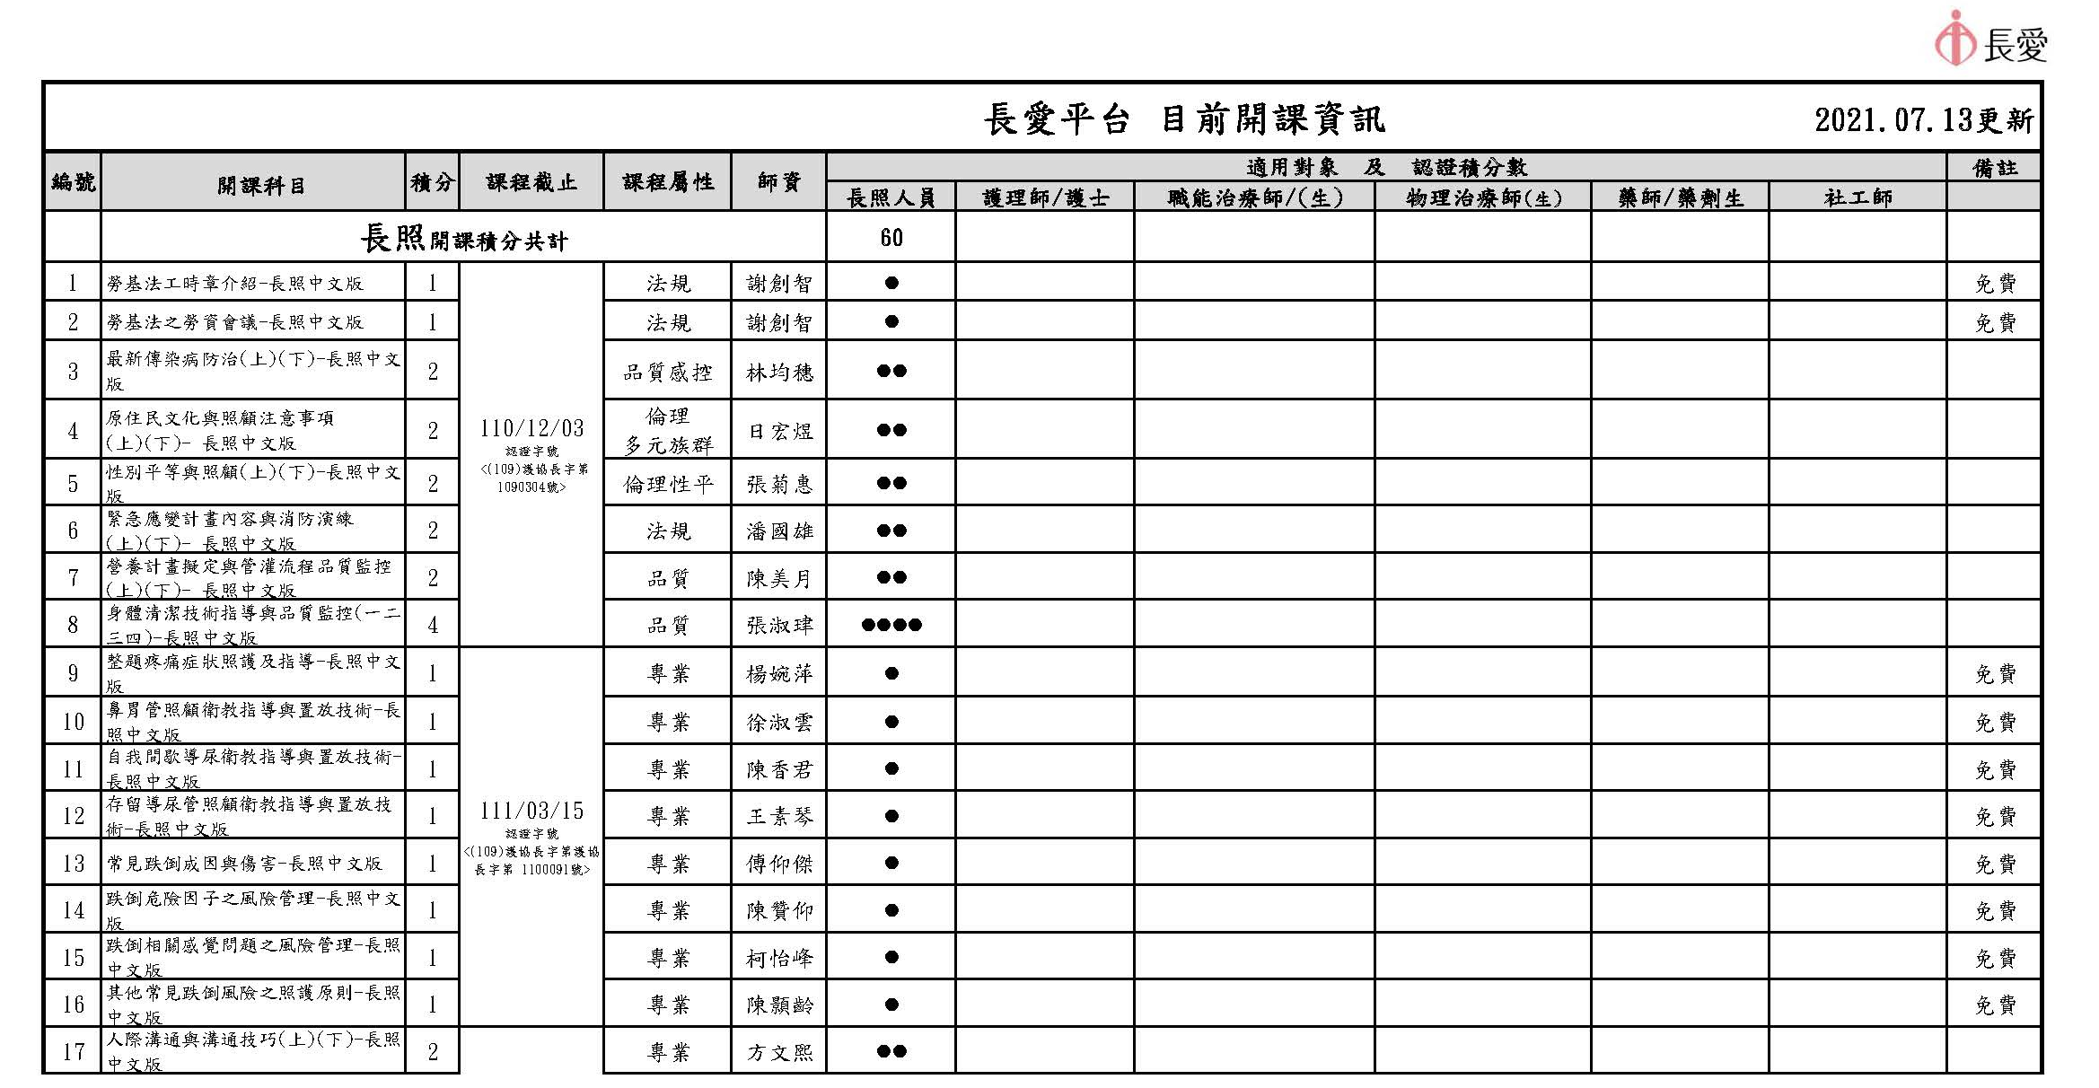
課程類別
審核單位
目前已60堂課程上架
6堂完成後製申請積分中
5堂後製中
至年底會有82堂課程上架
Notes:
將課程分為四類別，專業倫理、專業課程、專業相關法規、專業品質
如右圖為專業課程所開的科目 跟 課程簡介

Slide 8
積分類別
課程版本
長照中文版
長照中越版
護理長照類
物治長照類
職治長照類
心理長照類
藥師長照類
醫師長照類
社工長照類
積分類別包含：
1長照人員
2護理師、護士
3物理治療師(生)
4職能治療師(生)
5臨床心理師
6藥師、藥劑生
7社工師
8醫師
※若只需長照積分，一堂課非會員價100元；會員價50元
※若需要長照+醫事人員積分，一堂課非會員價200元；會員價100元

Slide 9
3購買課程(1)

Slide 10
3購買課程(2)
待管理者核對完成後，將會立即存入點數。
Notes:
輸入「匯款確認」明細(匯款日期、匯款帳號後五碼、匯款人姓名、連絡電話)，輸入完畢請點選「確認」。

Slide 11
3購買課程(3)

Slide 12
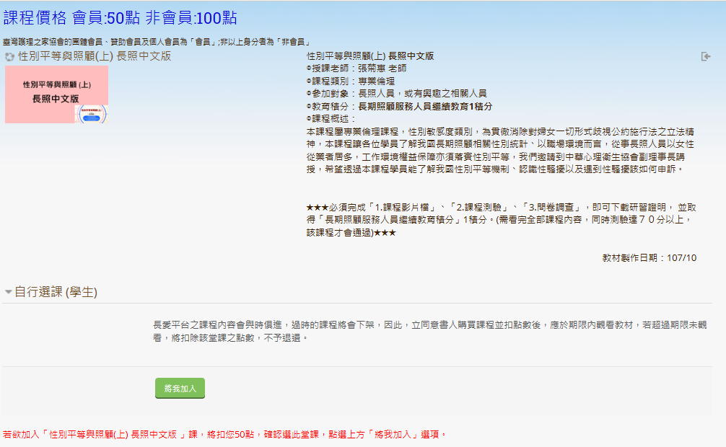
3購買課程(4)
1
3
2
Notes:
點入您想購買的課程，了解該課程點數(1)，再點選加入課程(2)，若點數不足，可儲值點數(輸入匯入金額，匯款後匯款者輸入匯款帳號，待管理者核對確認)(3)

Slide 13
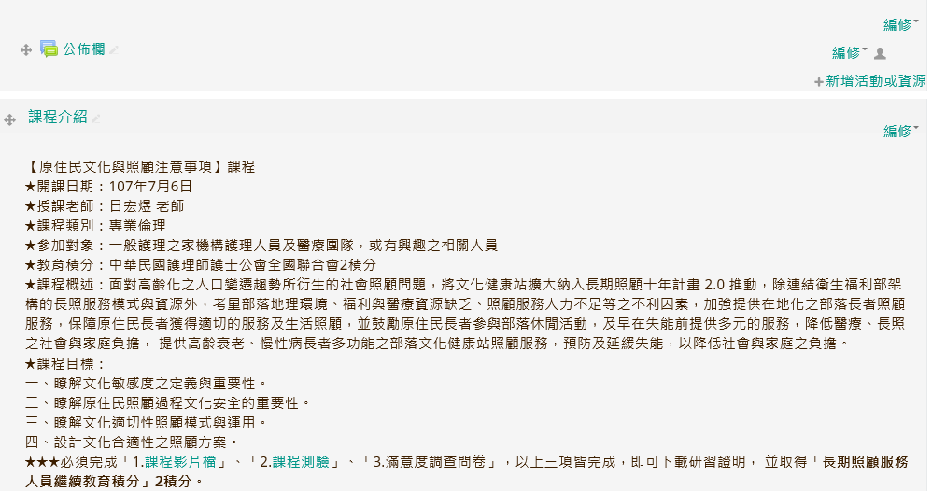
4進入課程
購買課程->觀看課程->積分審核與紀錄
題庫式隨機測驗
積分統計與查詢
列印積分證明
會員管理
完成課程影片、課後測驗、滿意度調查，
即可得到積分(次月登入)

Slide 14
目前使用的滿意度結果
機構式照顧與服務-老人保護基本知能(下)-長照中文版
N=1712
開放式回答：
淺顯易懂的實惠課程
收穫很多
課程活潑不沉悶且淺顯易懂

Slide 15
目前使用的滿意度結果
性別平等與照顧(下) 長照中文版
N=208
開放式回答：
希望可以一次看完，不要分段落！
非常滿意 課程講得非常清楚
內容豐富 講解清楚
課程內容很好 很棒

Slide 16
5觀看課程
課程分類與積分管理
題庫式隨機測驗
積分統計與查詢
列印積分證明
會員管理
Notes:
可以播放課程影片 ，

Slide 17
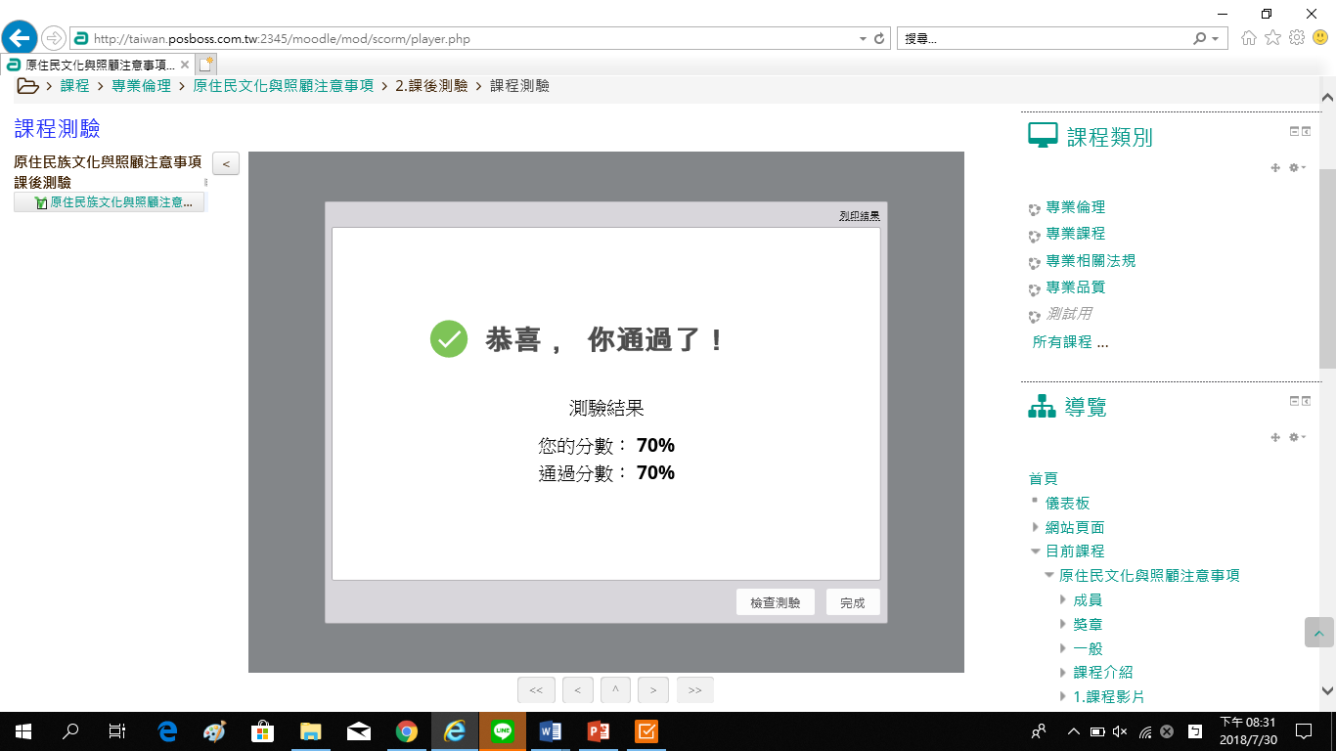
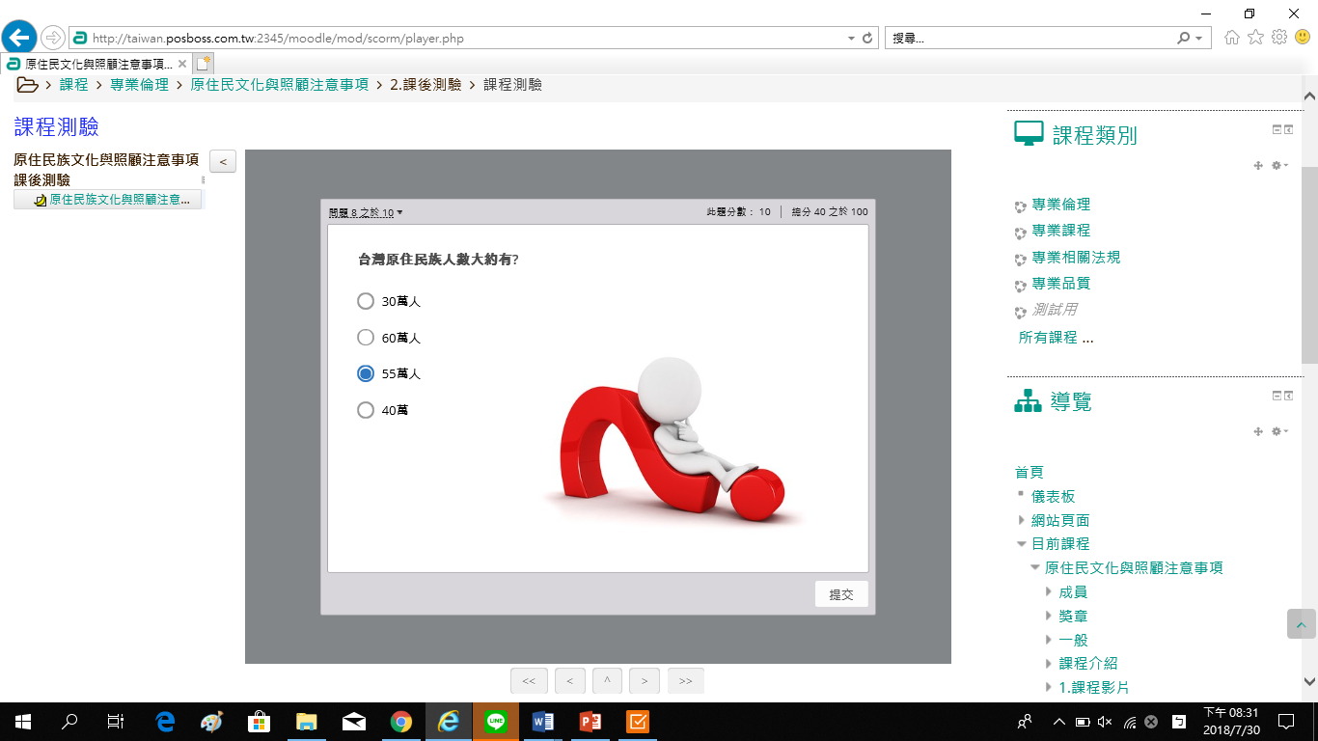
6題庫式隨機測驗
題數
Notes:
先顯示該課程名稱(1)，系統會從題庫隨機抽10題(2)讓學員測驗，學員選完答案後，會跳出正確或錯誤(3)，作答完畢後跳出分數及是否通過(4)(70為及格分數，若及格，可重複作答)

Slide 18
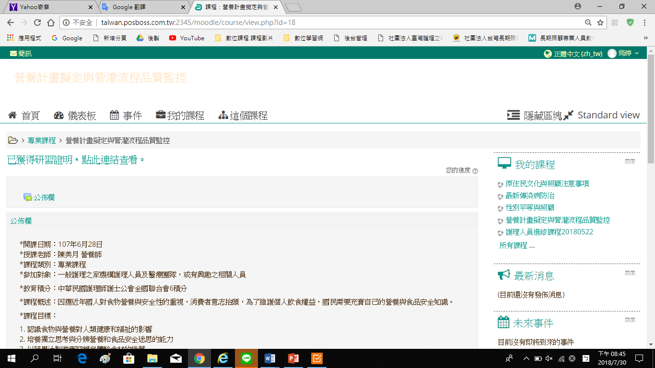
7列印積分證明
購買課程->觀看課程->積分審核與紀錄
題庫式隨機測驗
積分管理
列印積分證明

Slide 19
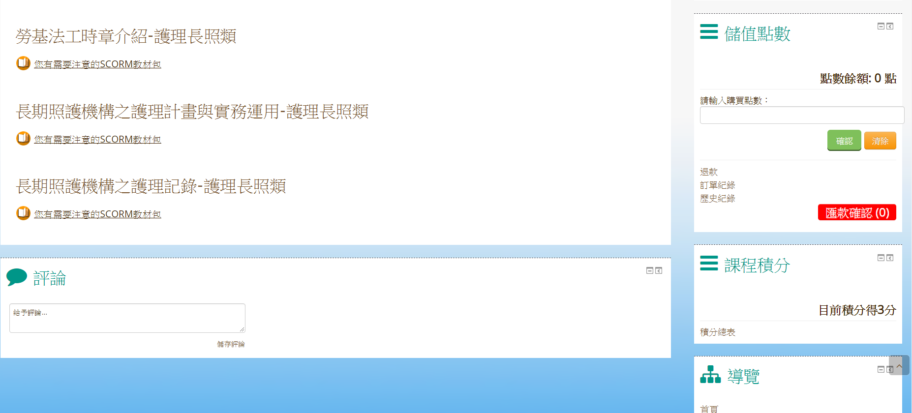

Slide 20
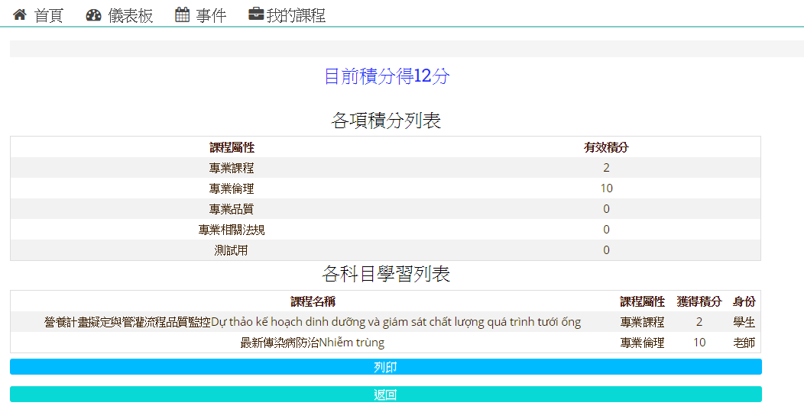
8積分統計與查詢
購買課程->觀看課程->積分審核與紀錄
題庫式隨機測驗
會員管理
列印積分證明
課程分類與積分管理

Slide 21
iSpring Suite 軟體製作分享1
https://www.everlastingltc.com.tw/moodle/mod/scorm/view.php?id=1919

Slide 22
iSpring Suite 軟體製作分享2
https://www.everlastingltc.com.tw/moodle/mod/scorm/view.php?id=1198

Slide 23
iSpring Suite 軟體製作分享3
https://www.everlastingltc.com.tw/moodle/mod/scorm/view.php?id=1259

Slide 24
聯絡資訊：
專員：黃筠婷
電話：03-3603083
Line ID：@bhe4656q
信箱：everlastingltc@gmail.com

